Slide 1
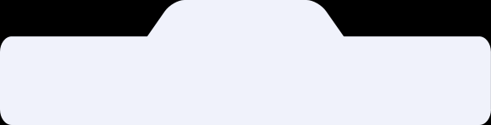



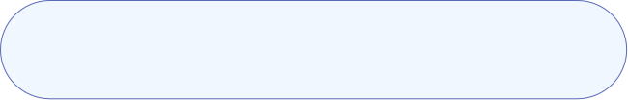

프로젝트 이름
식스센스
팀명 : 리프레시
팀장: 정지홍
팀원:이효재, 장익제, 노현우

Slide 2





목차
01
프로젝트 소개
시스템 개념도
핵심 관련 기술
02
03
04
팀원 및 역할
개발 추진 일정
05

Slide 3
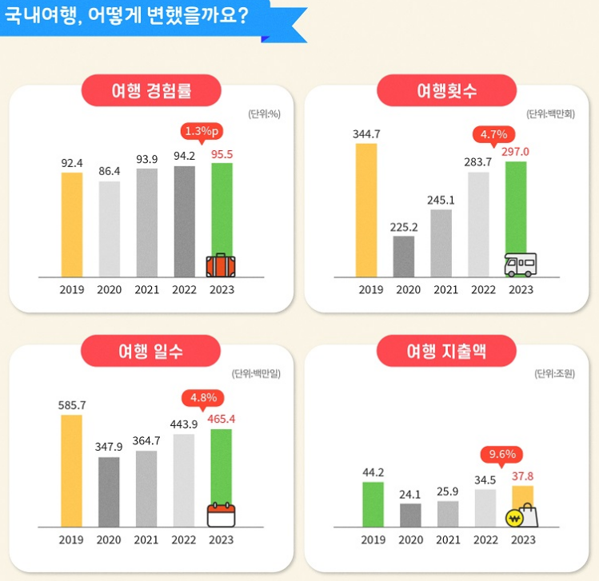
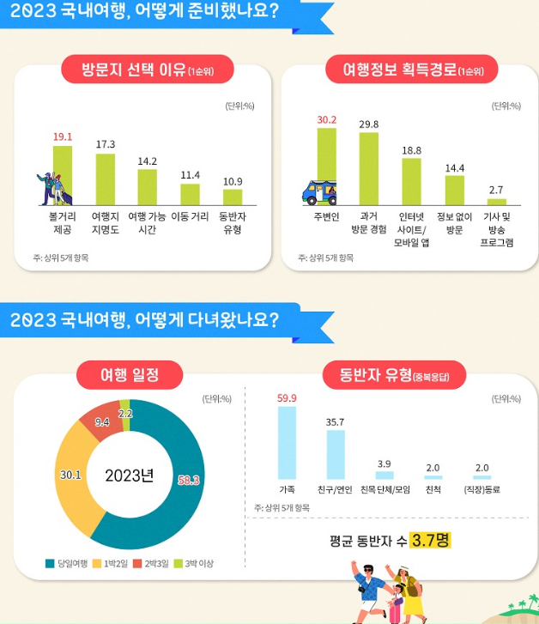
선정 이유
출저 : 관광지식정보시스템 투어고인포

Slide 4
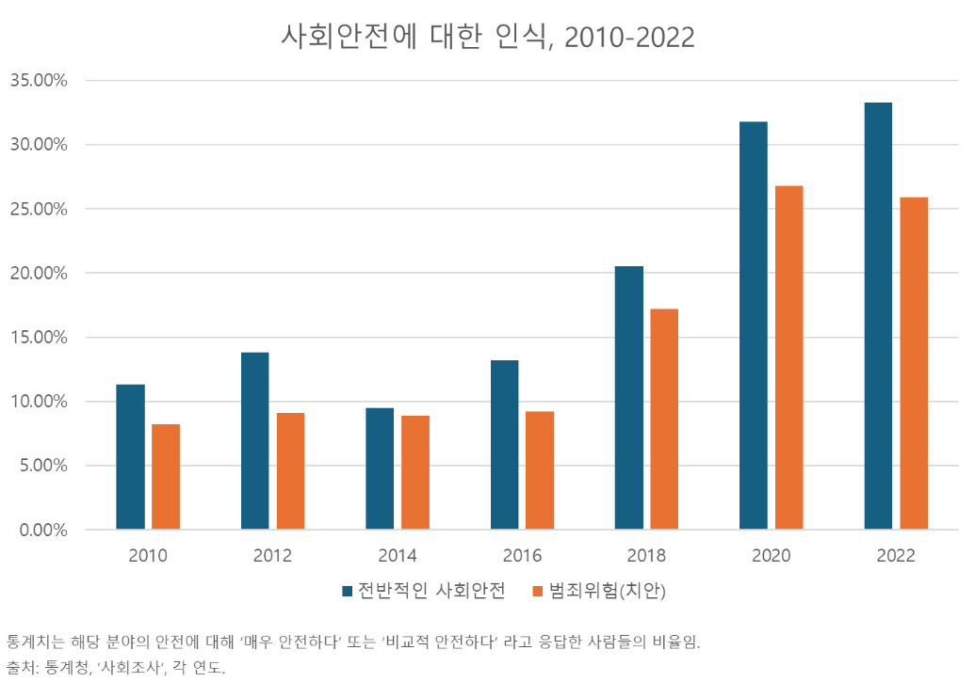
선정 이유

Slide 5
주요 서비스 및 기능
AI를 이용한 안전한 경로 추천
사람들이 이용한 경로를 커뮤니티에 추천
위험 구역에 접근 시 접근위험 알람

Slide 6




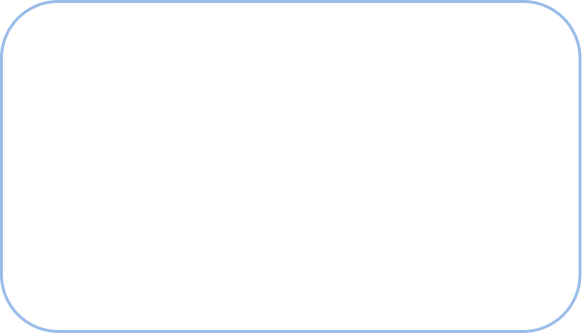


기대 효과
사용 전
01
무분별한 범죄 위협
02
안전불감증으로 인한 경각심 저하에 취약
01
범죄 피해 감소
사용 후
02
여행객 비율 증가를 통한 지역 활성화
03
지역 주민 안전 개선

Slide 7
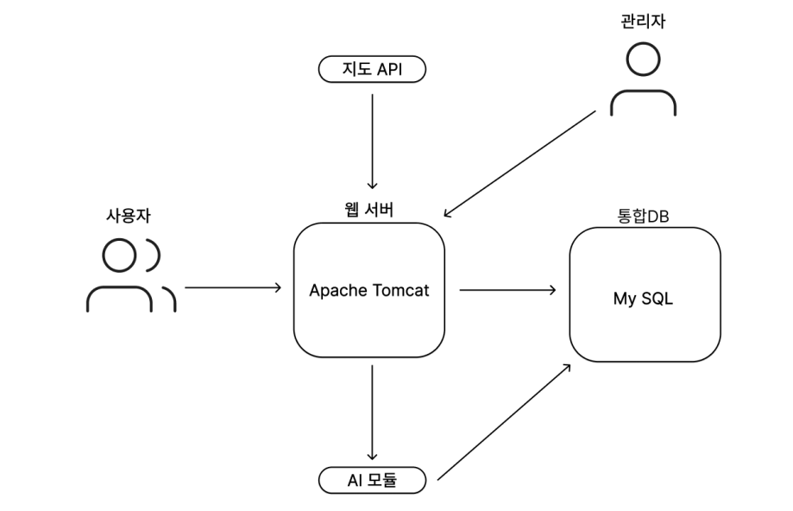
시스템 개념도
사용자:관광이나 이동경로의
안전도 평가를 원하는 사람

Slide 8




핵심 관련 기술
MySQL
JSP
AI

Slide 9





팀원 및 역할
정지홍
이효재
노현우
장익제
PM , AI
BACK-END
BACK-END
FRONT-END

Slide 10
개발 추진 일정
주차 | 추진 내용
1 | 주제 선정
2 | 주제에 관한 시장조사 및 자료조사
3 | 요구사항 정의서 작성 및 관련 기술 조사
4 | 요구사항 정의서 작성 및 관련 기술 조사
5 | 아키텍쳐 정의서 작성
6 | DB 설계서 작성
7 | 개발
8 | 개발
9 | 개발
10 | 개발
11 | 중간 테스트 및 피드백
12 | 개발
13 | 개발
14 | 최종 테스트 및 디버깅
15 | 배포

Slide 11
Q & A

